Slide 1

邀您一起玩openEuler
开源供应链点亮计划--暑期2020
2020-05-16

Slide 2
什么是开源软件？

Slide 3
你的开源软件被不法分子使用，你会被连带吗？

Slide 4
你使用了一段源代码，是否需要付钱给作者？

Slide 5
开源软件出了问题，能否责令作者修复？

Slide 6
他人给你的软件贡献代码，你敢接受吗？

Slide 7
CLA
OSS
License

Slide 8
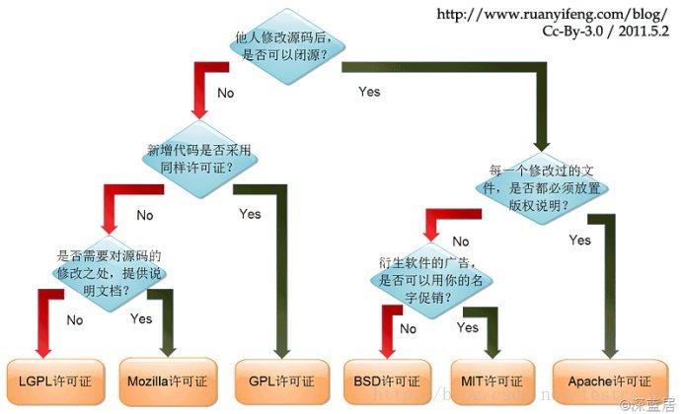

Slide 9
开源贡献者协议CLA，分为个人和组织

Slide 10
开源软件定义
开源软件是一种源代码免费向公众开放的软件，任何团体或个人都可以在其License的规定下对其进行使用、复制、传播及修改，并可以将该修改形成的软件的衍生版本再发布。
享有版权
可自由
使用
有特定
License
开源软件
的特点
无任何
担保
可获得
源代码
——来源于 OSI开源软件定义
无许可费

Slide 11
Gitee/Github上有一个开放的软件，没有License，能否使用？

Slide 12

https://opensource.org/licenses/alphabetical
我不是法律专家，如何选择License？

Slide 13
开源软件License可以防分裂吗？

Slide 14
在开源社区贡献的开发者是活雷锋吗？

Slide 15
企业给开发者发工资让员工在开源社区贡献，为什么？

Slide 16
UNIX vs Windows Server

Slide 17
IBM HP SUN

Slide 18
IBM + Linux

Slide 19
以Linux为代表的开源软件蓬勃发展

Slide 20
Open Source Eats Software?

Slide 21
Cloud Eats Open Source?

Slide 22
合适的商业模式，才是王道。

Slide 23
增值模式：Fedora vs RHEL 广告模式：Chome 服务模式：Ubuntu 硬件模式：IBM, Linux 云服务： 公有云 … …

Slide 24
企业给开发者发工资让员工在开源社区贡献，为什么？

Slide 25
在开源社区贡献的开发者是活雷锋吗？ 开源，使得开发者的劳动成果永远“属于”自己。

Slide 26

参加OpenStack开源社区给我带来了什么？

Slide 27
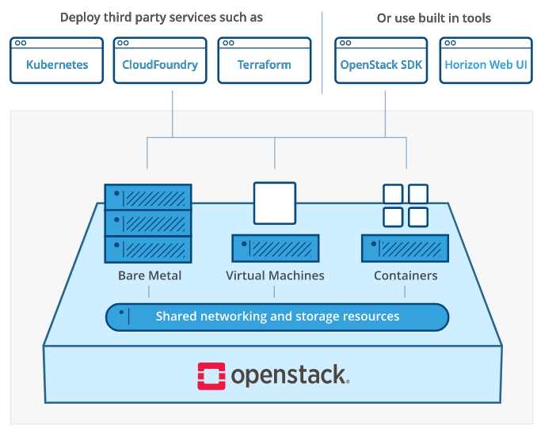

Slide 28
OpenStack社区使用Apache License 2.0

Slide 29
OpenStack的核心价值观 Open source Open Design Open Development Open Community

Slide 30
Code of Conduct - Be friendly, patient and welcoming. - Be considerate - Be respectful - Collaborate openly - When we disagree, try to understand why - When we are unsure, we ask for help

Slide 31
Openness and Diversity

Slide 32
夏天来了…

Slide 33

开源操作系统构建过程本质上是开源软件包按供应链关系的组织和优化
可靠的开源软件供应链是构建一个可大规模商业使用的操作系统的基础

Slide 34





“开源软件供应链点亮计划” 是由中国科学院软件研究所发起并长期支持一项活动，旨在解决关键开源软件面临的许可、质量、维护和技术支持等可能影响到产品化供给的问题，鼓励更多的开发者参与开源软件，促进开源软件在国内的发展，增加国内参与开源项目的活跃度和贡献度，与世界开源发展趋势接轨。
清华大学-计算机系
老师-张小平
参与了OpenSSL软件包
中科院软件所-智能软件中心
学生-赵萌
主导了bash软件包

Slide 35
“开源软件供应链点亮计划-暑期2020”
中国科学院软件研究所 和 openEuler社区共同举办
中科院软件研究所南京软件技术研究院承办
面向高校学生

Slide 36
学生
社区导师
开源社区

Slide 37
￥
项目资助金额：
12000 元（高难度）
9000 元（中等难度）
6000 元（一般难度）

Slide 38
5.15
6.1
6.20
8月中旬
10月底
启动
报名申请
中期考核
结束

Slide 39
报名条件：
只要是年满18周岁的持有效学生证和身份证的中国籍在校学生均可进入官网参与报名

Slide 40

openEuler是什么？
开源、免费的Linux发行版平台
旨在构建一个开放、多元和架构包容的软件生态体系
openEuler也是一个创新的平台
Mulan PSL v2

Slide 41
签署CLA
访问 openEuler官网，根据课题任务中的项目了解对应的项目
https://openeuler.org/zh/sig.html
必要时，向openEuler TC发起申请，成立SIG组
https://gitee.com/openeuler/community/blob/master/zh/technical-committee/governance/README.md
确定准备贡献的软件包列表
合入patch并在OBS上build，内部测试验证
https://build.openeuler.org/

Slide 42

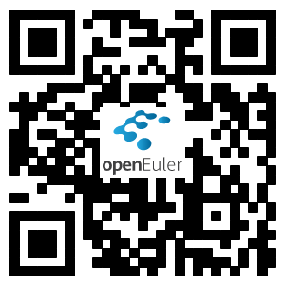
https://kaiyuanshe.cn/
暑期2020报名
openEuler官网

